Slide 1
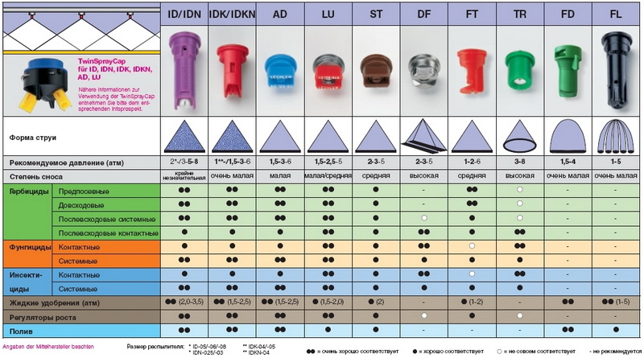
Правильный выбор форсунок
Размер ID-05/06/-08 IDK-04/-05 - очень хорошо соответствует – хорошо соответствует – не совсем соответствует – не рекомендуется распылителя IDN-025-03 IDKN -04

Slide 2
